Slide 1
Polsko: Volení geografie na základě budování státu
Michal Pink

Slide 2
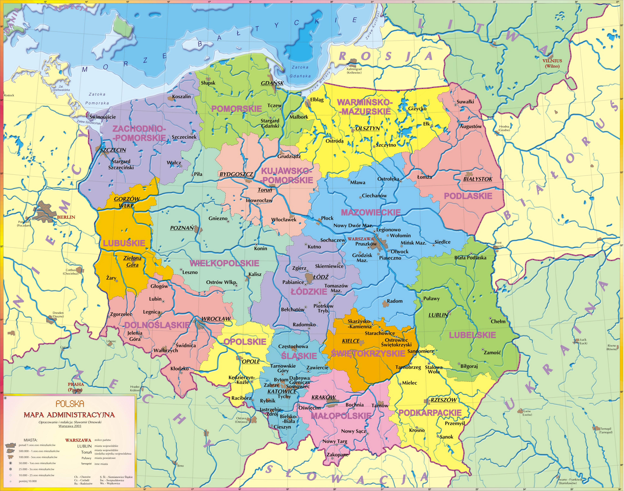

Slide 3
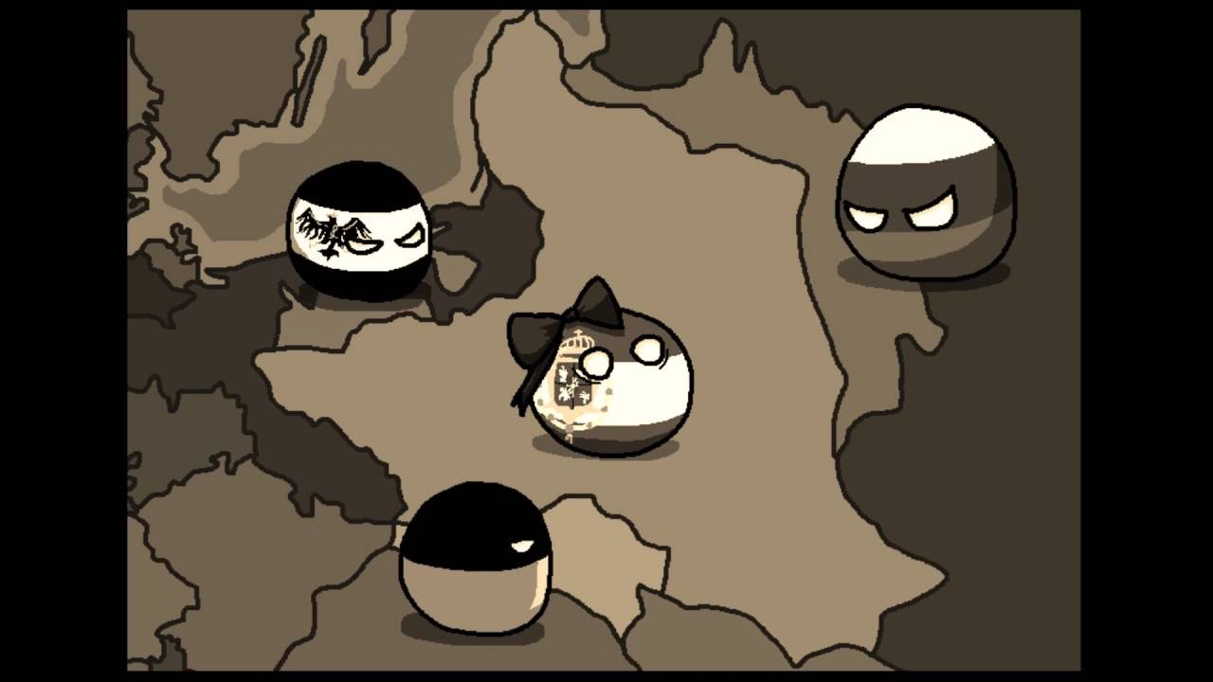

Slide 4
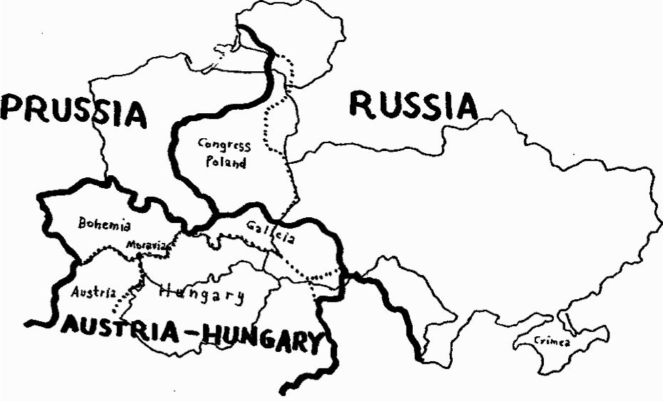

Slide 5
Rakouské území
Malé agrární podniky, absence průmyslu, „velkostatkářů“
Římsko - katolické vyznání: oficiální státní paradigma
Vlastní stupeň autonomie, volební právo, poslanci ve Vídni
Polština – úřední a vzdělávací jazyk, latinka
Polský Piemont = Halič
Ekonomická zaostalost, velké množství nemajetných
USA – emigrace
Podpora Lech Wałęsa v letech 1990 a 1995 – skoro jednomyslnost

Slide 6
Ruský zábor
Ruská tradice carského režimu a byrokracie – korupce
Authoritarismus a občanská „zaostalost“
Státní správa je založena na azbuce
Území - nejzápadnější provincie romanovské říše – Lodž (Litzmannstadt)
Velká polarizace mezi metropolitním územím a rurální oblastí
Absence občanských práv a jakéhokoliv náznaku demokratizace
Absence technické infrastruktury – železnice?

Slide 7
Pruské území
Základní respekt k občanským právům, germanizace
Postupné rozšiřování volebního práva skrze pozemkovou reformu
Agrární společnost, němčina ve vzdělávání a centrum - Berlin
Protestanté, latinka
Rurální populace je postupně absorbována industrializací
Rozvíjející se oblast služeb v nově se rozrůstajících městech
Relativně úspěšná transformace socio-economic structure 1990
Absence agrární strany od 19. století a přetrvávající slabá podpora
Většina současné populace pochází z jiných regionů

Slide 8
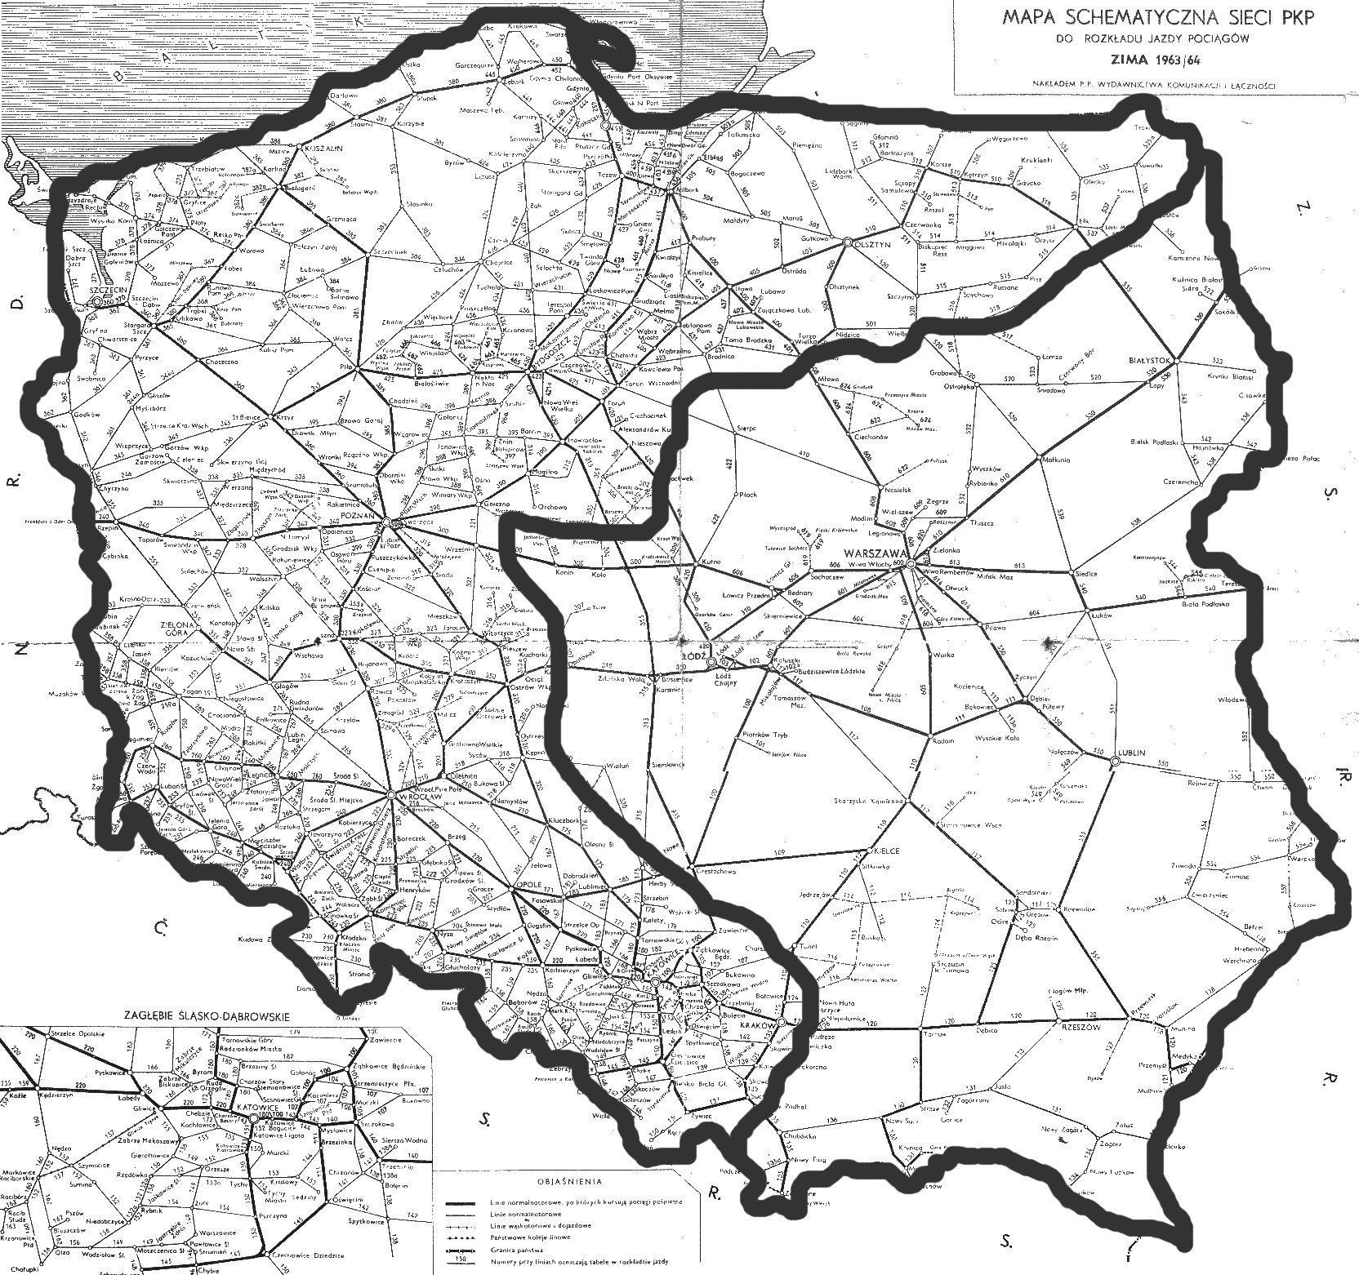
Koleje

Slide 9
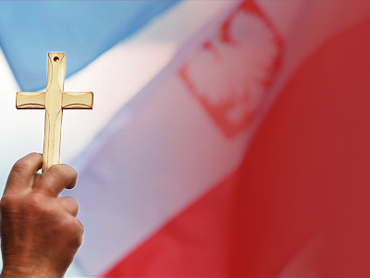
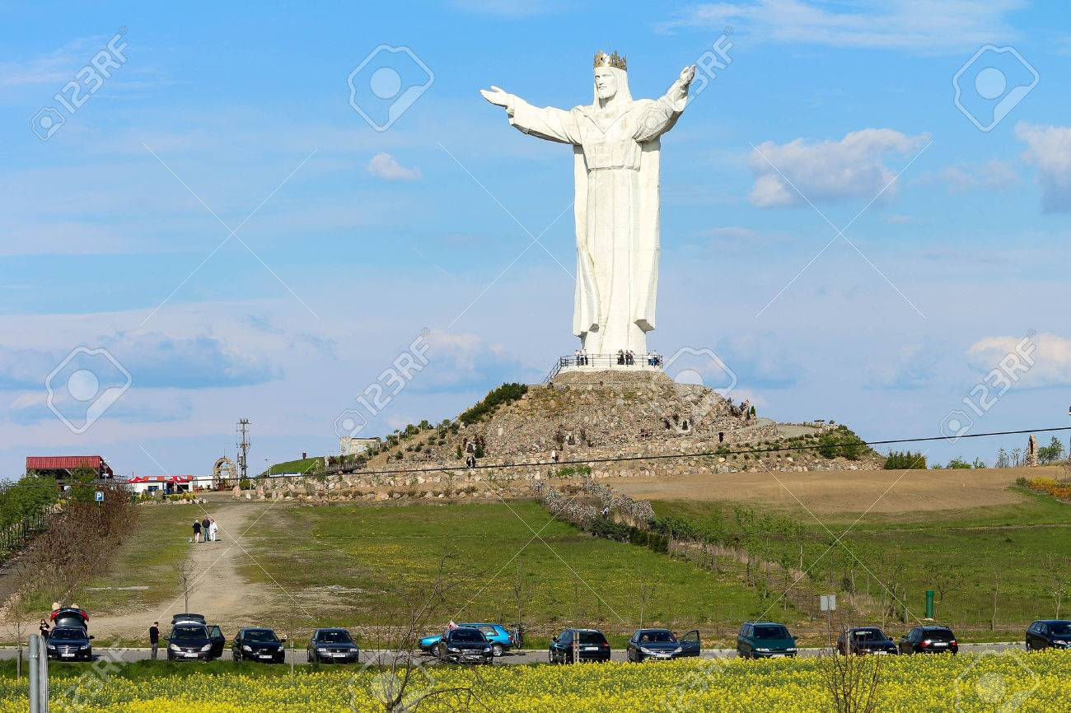
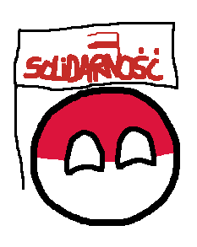
Dnes
Polsko – jedna z nejkatoličtejších zemí
Ř-K církev: přítomna ve všech třech záborech
Silná autorita na jihovýchodě země
Wadowice - Karol Wojtyła
Liberálně městské centrum a západní oblasti/ konzervativní agrární populistická periferie
Staré tradicionalistické (katolické a anti komunistické) r.
Nové sekulární a postkomunistické regiony

Slide 10
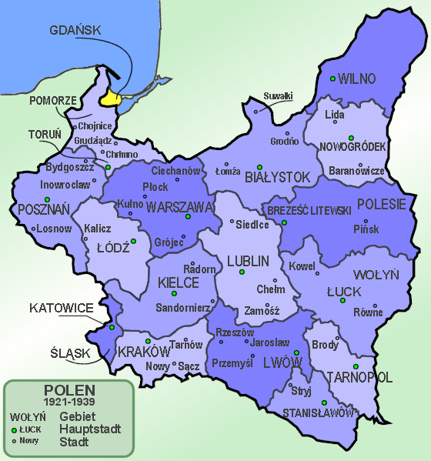
1918-1939
Nízká stabilita
Józef Piłsudski/Roman S. Dmowski
Hlavní subjekty: BBWR, SN, PPS, PSL
Národnostní menšiny

Slide 11
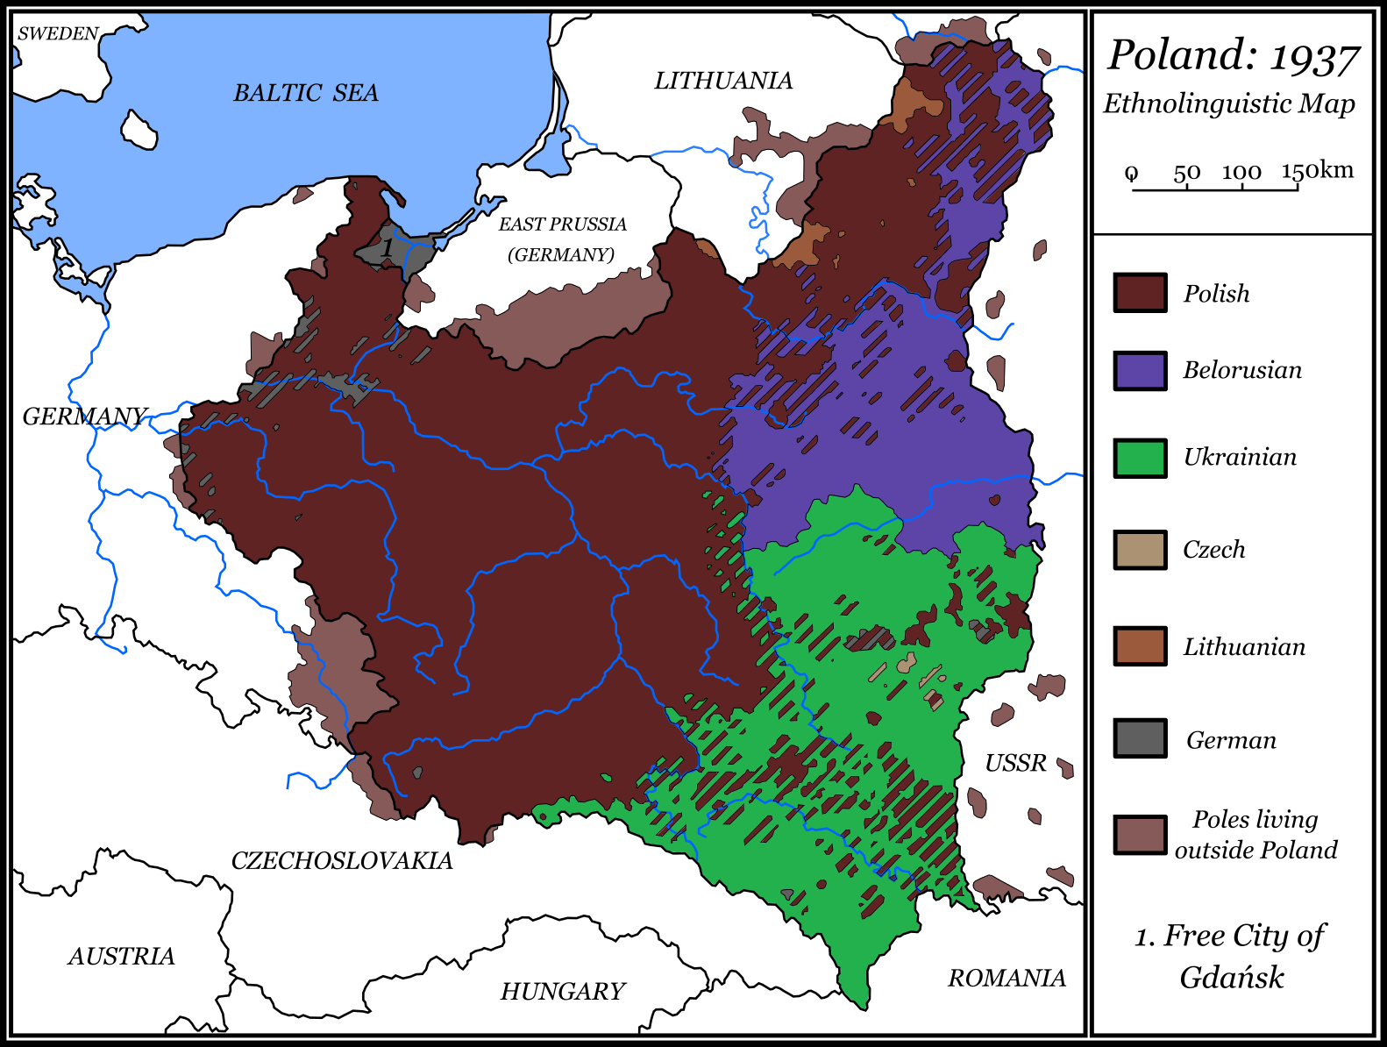
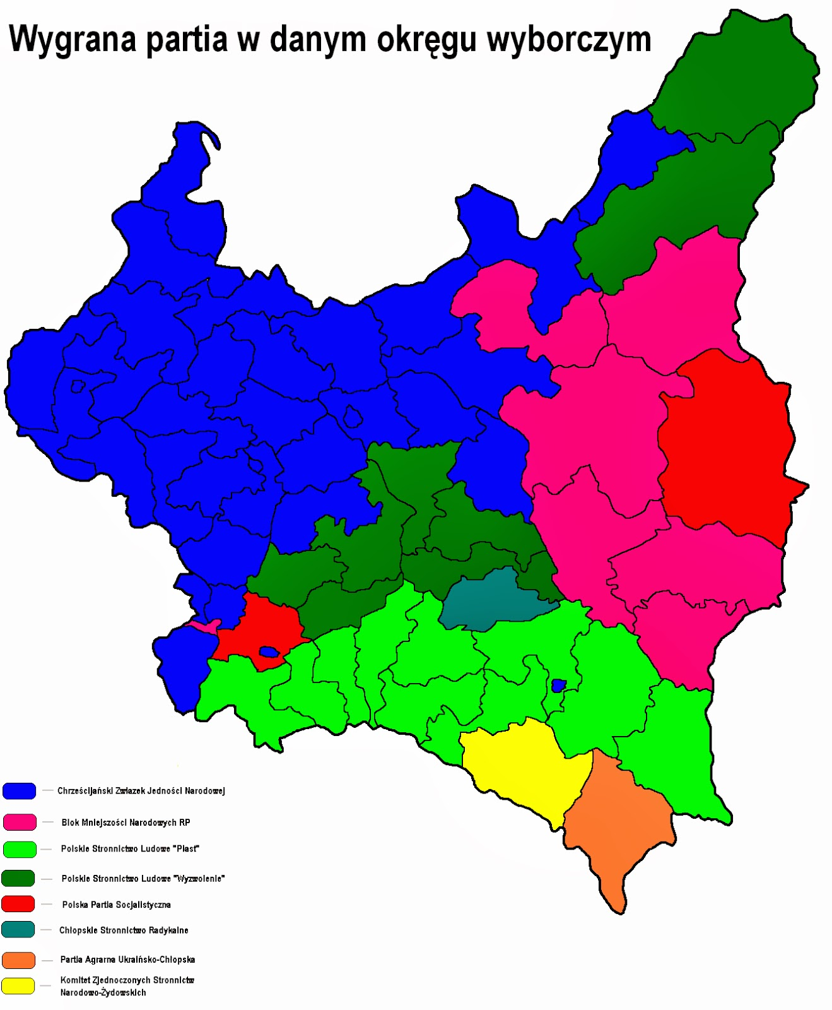
Poland 1922 - 1937

Slide 12
Józef Piłsudski/Roman S. Dmowski
Roman S. Dmowski, vůdce Národní demokracie
Představa Polska: homogení, etnicky čistá země založená na Ř-K identitě
Méně „občanského nacionalismu“
Józef Piłsudski: věřil v multietnické Polsko „domov více národů“, včetně etnických a náboženských minorit
Polsko – Litva – Ukrajina: spojená federace
Blíže k „občanskému nacionalismu“

Slide 13
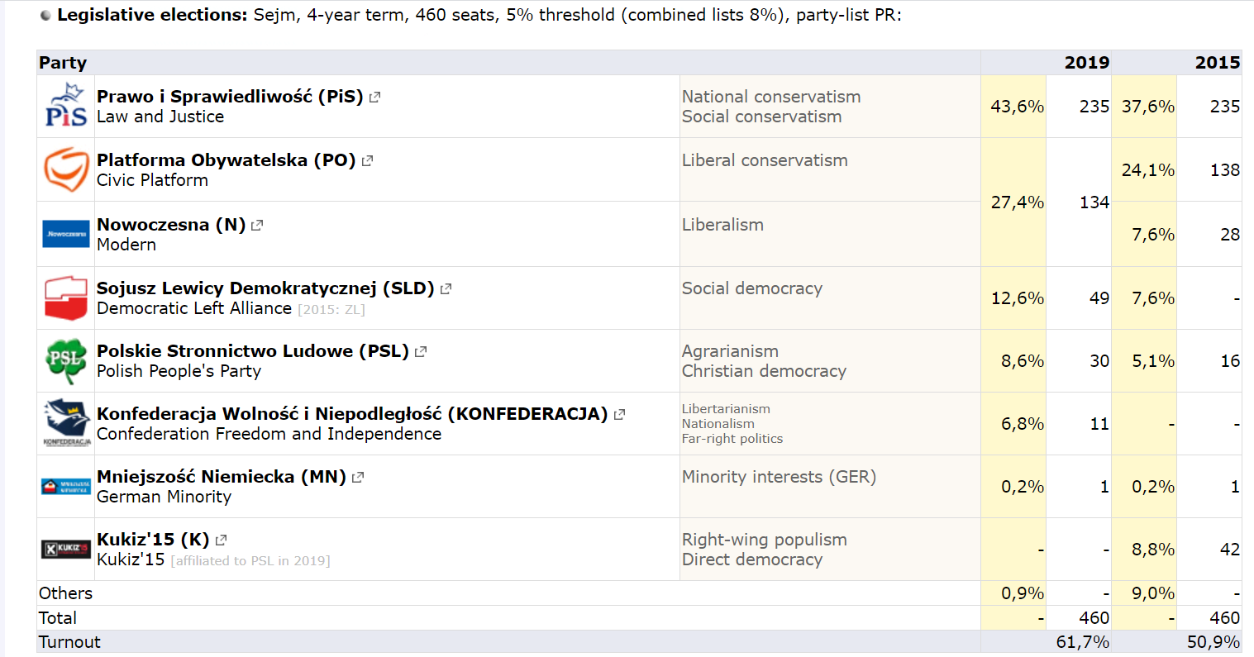

Slide 14
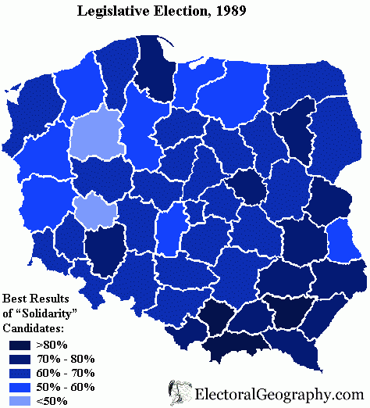

Slide 15
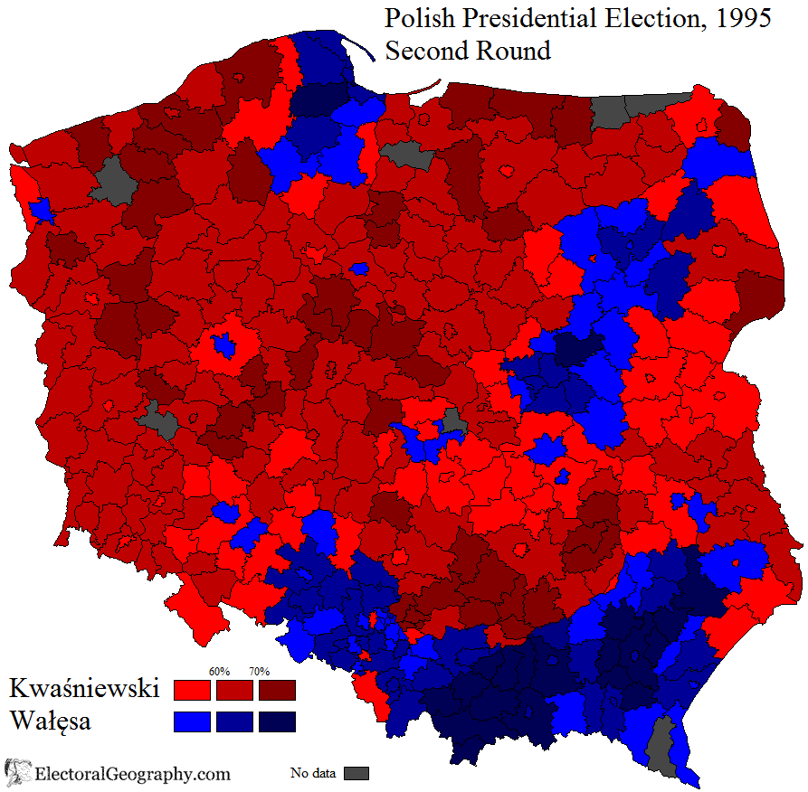
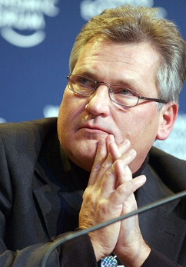
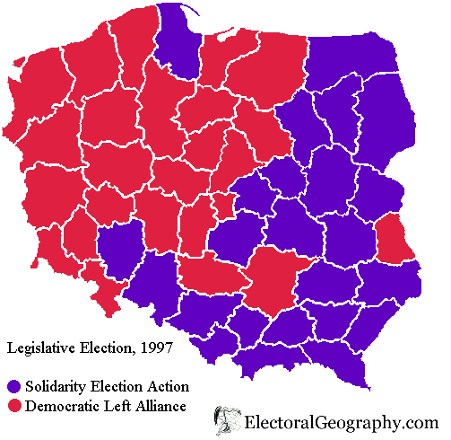
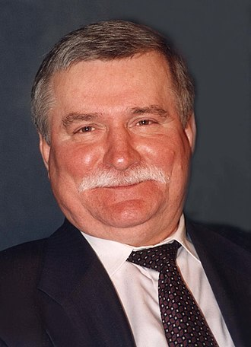
1989 and later

Slide 16
21. Century

Slide 17
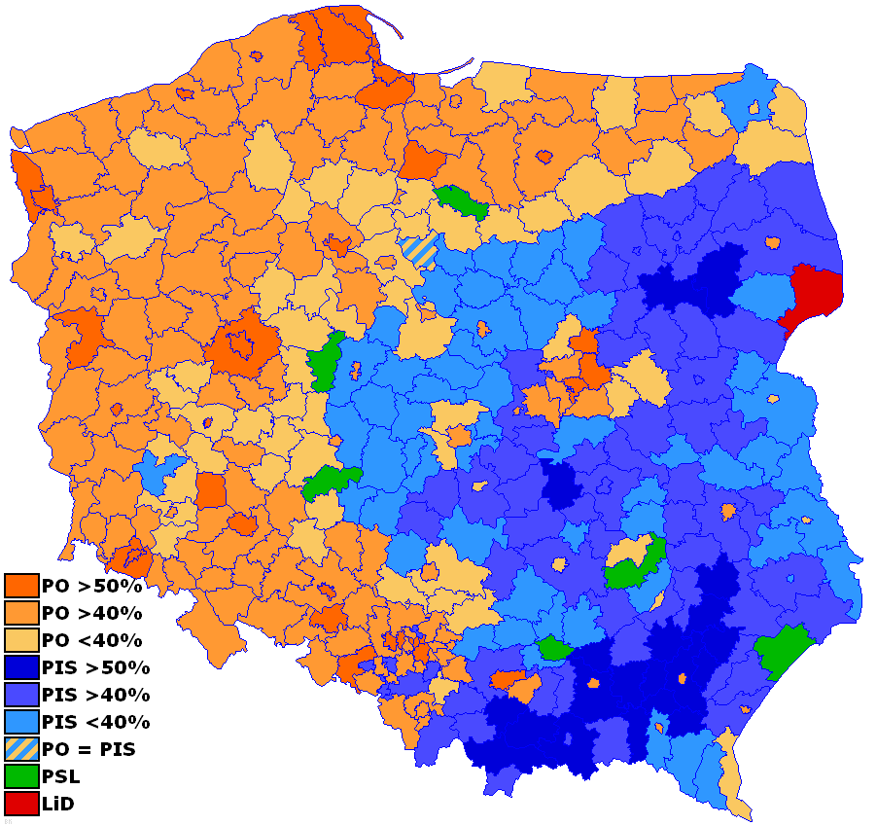
Sejm 2007

Slide 18

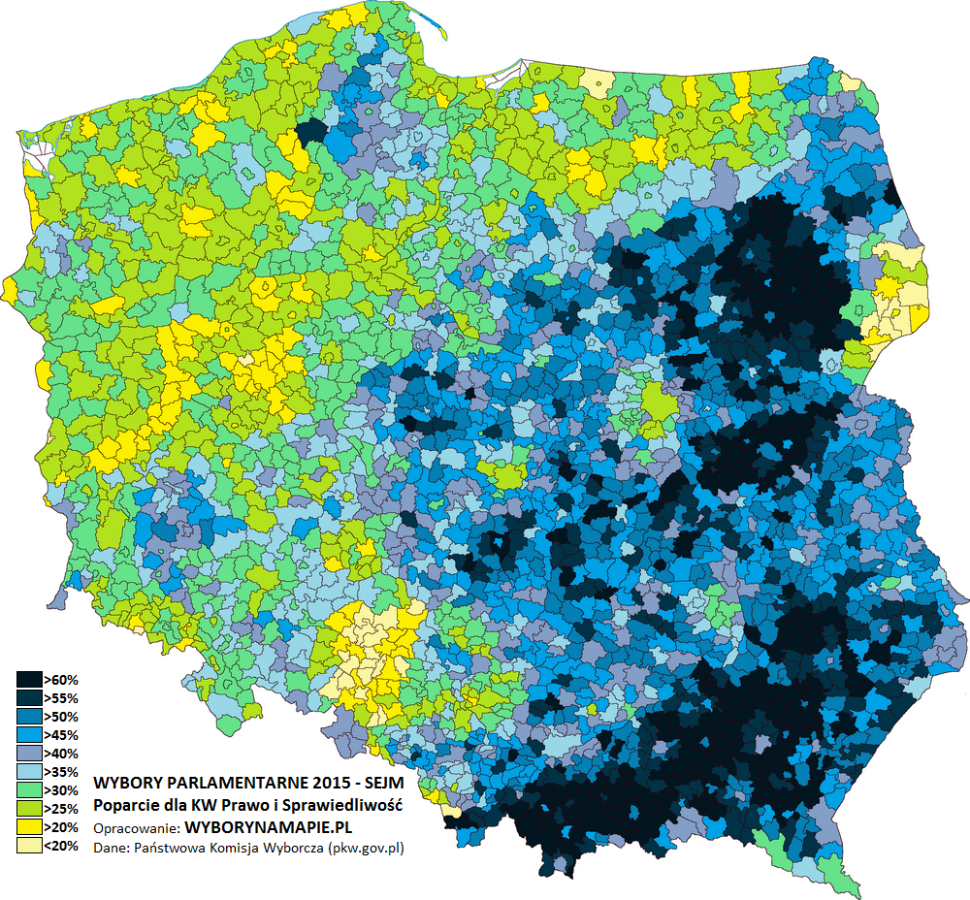
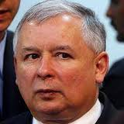
Právo a spravedlnost
Konzervativní, euroskepticismus
Jarosław Kaczyński
Východ země, Ex rakouské území
Menší měst a obce

Slide 19

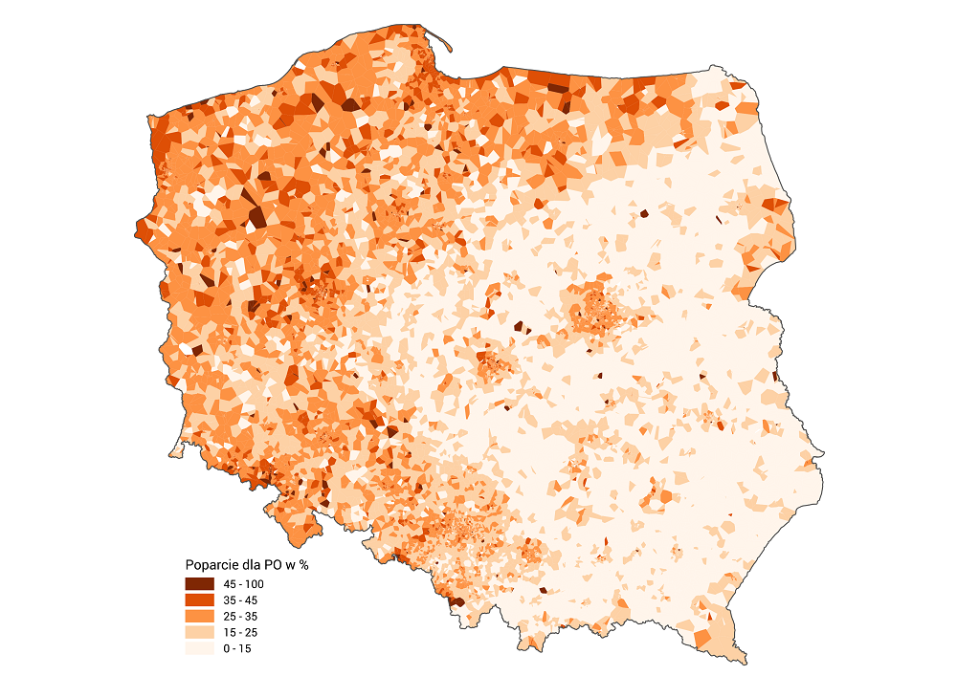
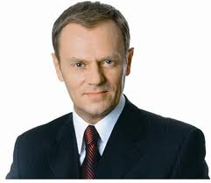
Občanská platforma
Křesťanská demokracie, liberalismus
Donald Tusk
Západní území a „německá oblast“
Větší města

Slide 20

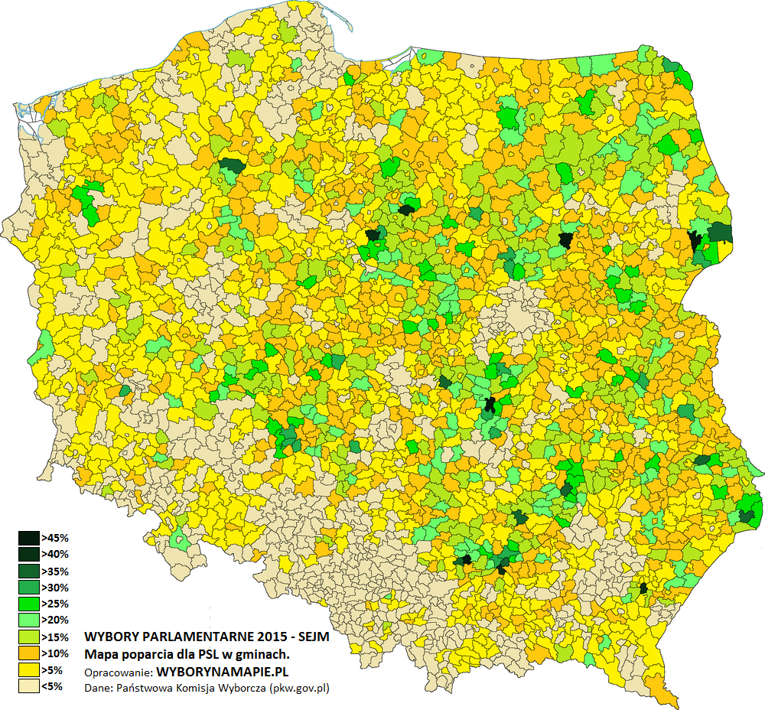
Polská lidová strana
Agrárníci
Čerpá podporu 1920 - 1939
Venkov a rurální oblasti
Postupná marginalizace

Slide 21
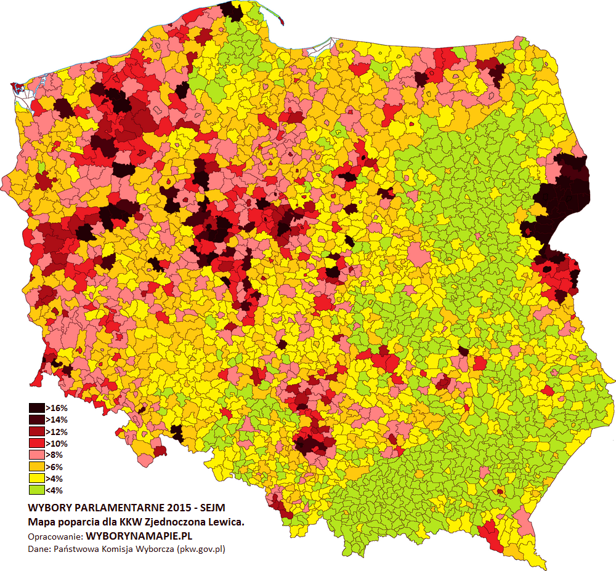
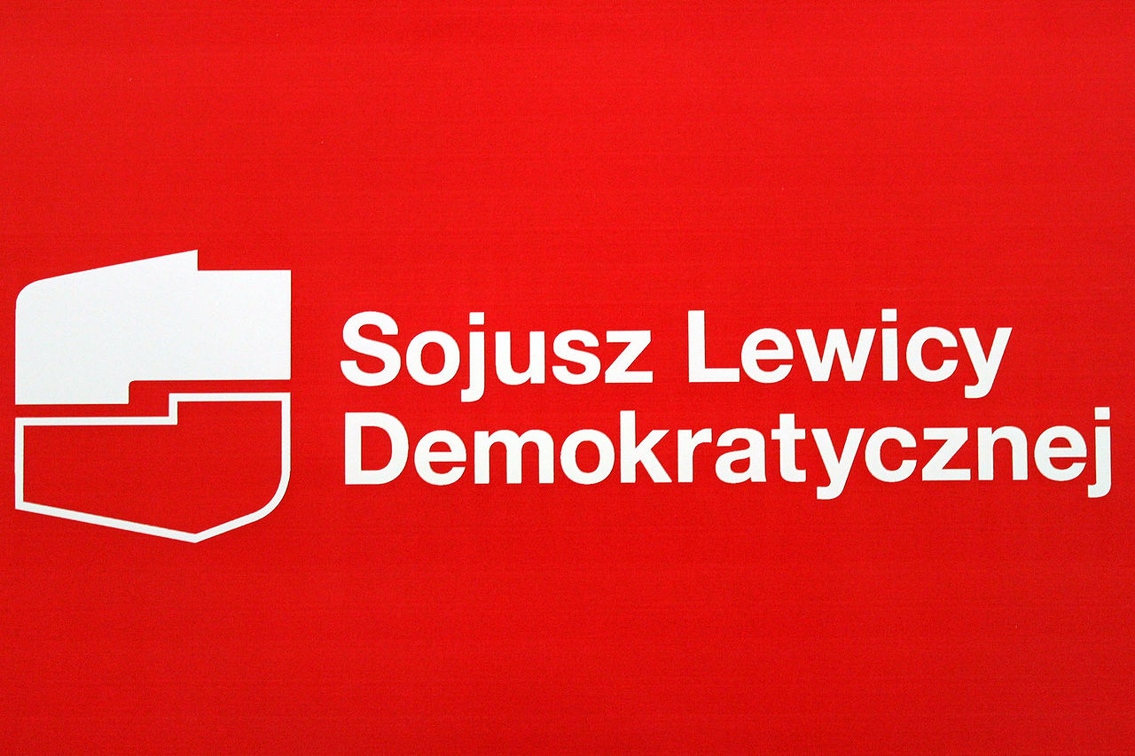
SLD
Dědictví komunismu
Sociální demokracie, sekularizace
Velká města a západní oblasti
Území s nekatolickou populací
Opravdu menšina – 300 tisíc?

Slide 22
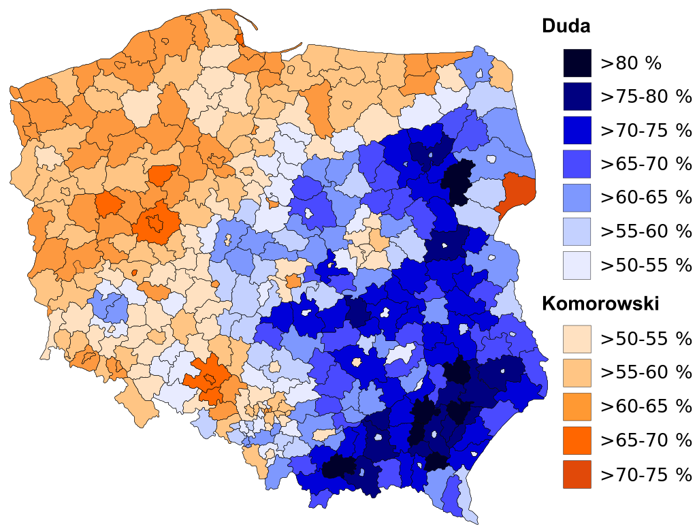
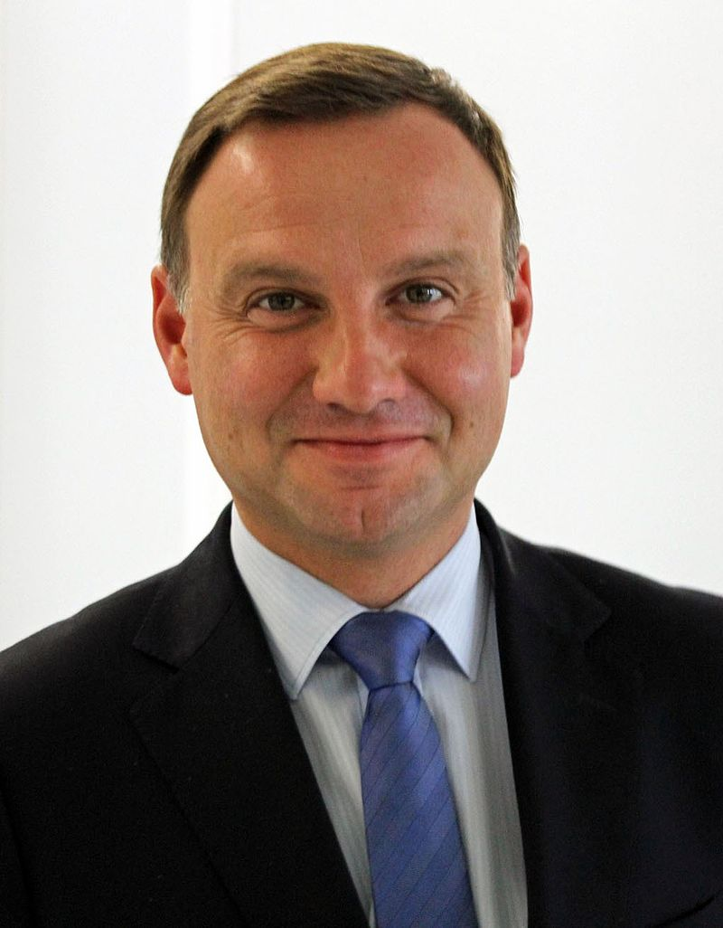
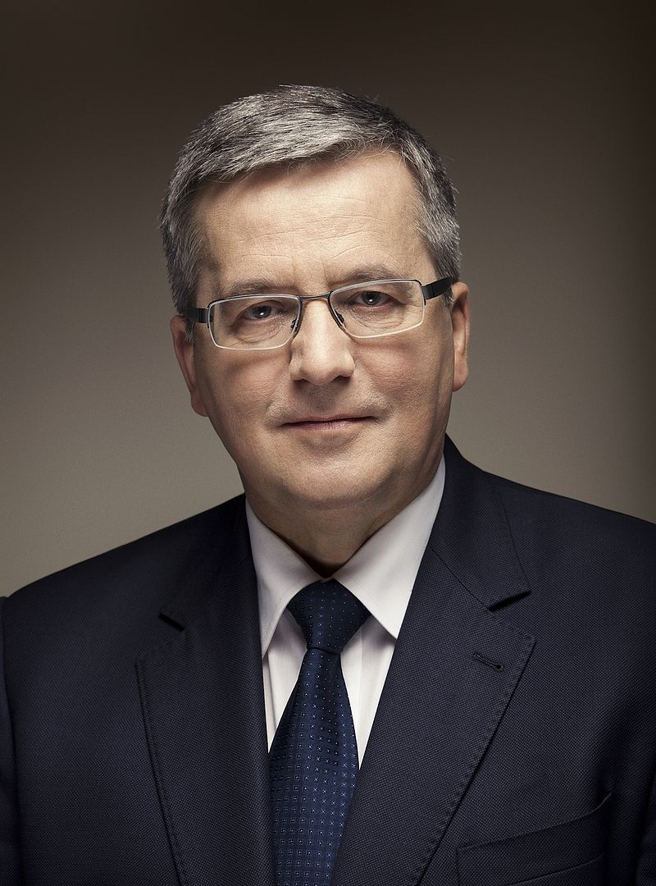

Slide 23
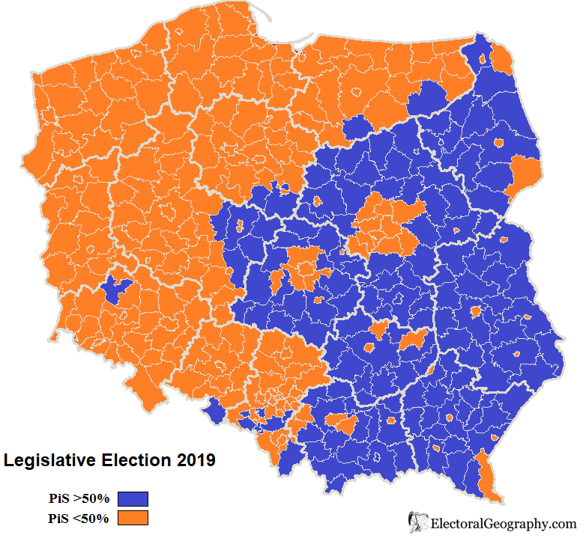

Slide 24
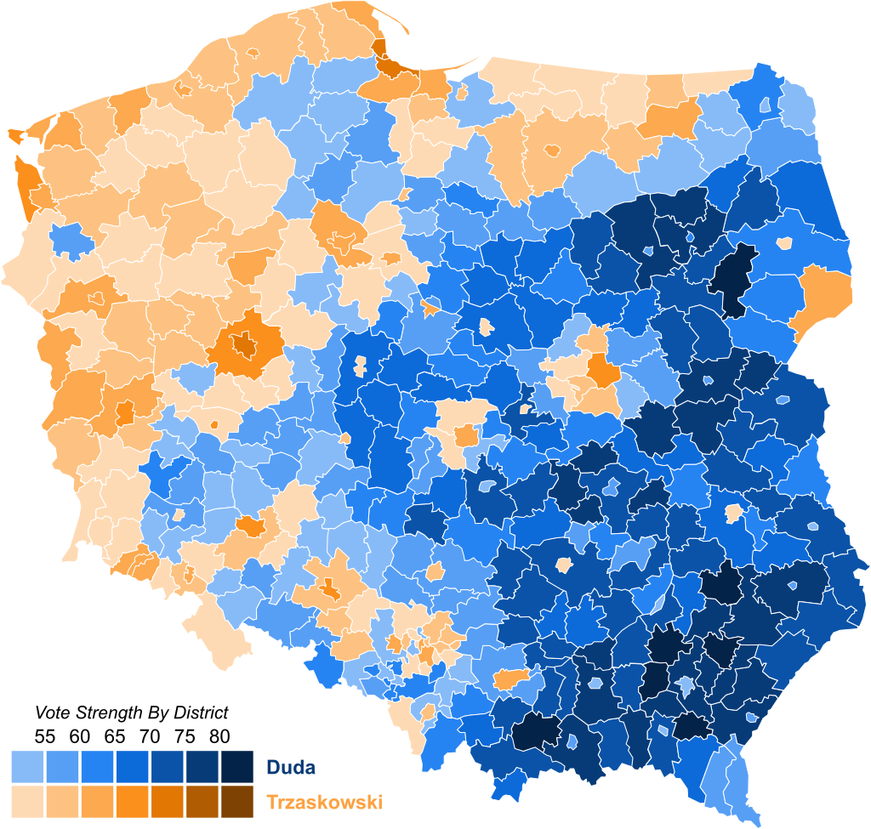
Presidentské volby 2020

Slide 25
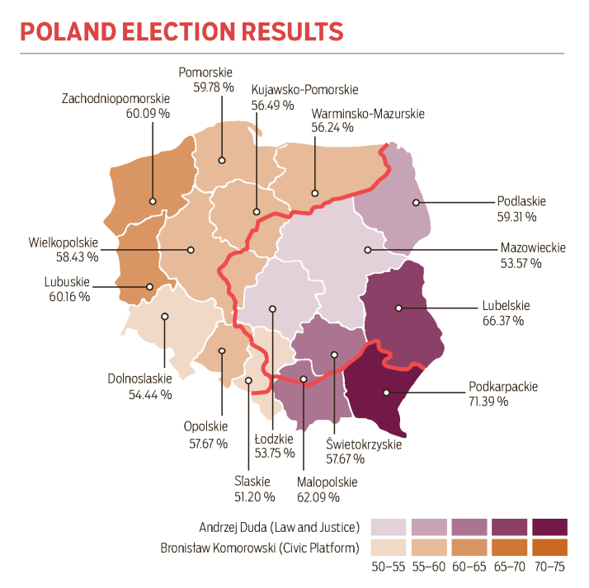
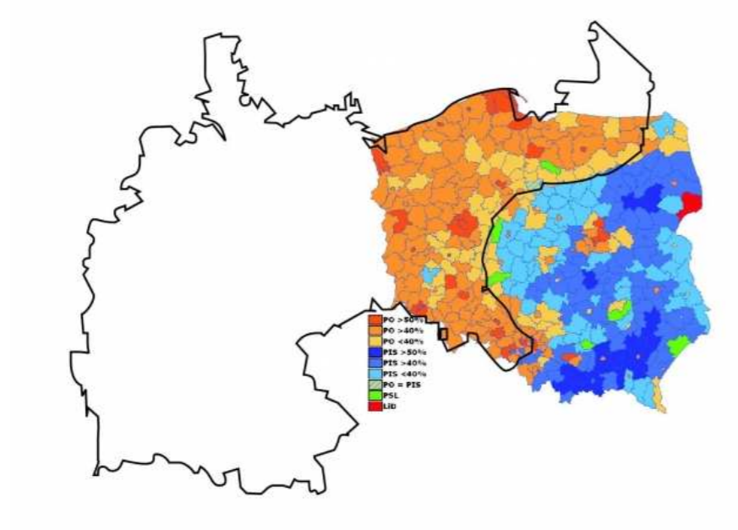
Jak se volí v Polsku?

